Slide 1

Психологиялық ахуал
«Күн шуағы»
Қазір әрқайсымыз күннің шуағы
сияқты жақсы энергиямызды көршімізге
береміз. Қане, жанымыздағы досымызға
қарап, күлімсірейік».

Slide 2



Ойлан:
Адам мен компьютер жұмысы арасында қандай ұқсастықтар бар?
Компьютер адамның қандай іс-әрекеттерін орындай алады?

Slide 3


САБАҚТЫҢ ТАҚЫРЫБЫ:
Процессор және оның сипаттамасы
Сабақтың мақсаты:
-Процессордың негізгі сипаттамаларын (тактілік жиілік, ядро саны, разрядтылығы, кэш жад) сипаттайды;

Slide 4
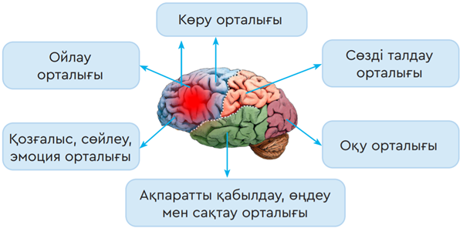
Жаңа сабақты меңгеру
Адамның миы ағзадағы барлық органның жұмысын реттеп отырады . Адамның миы компьютерге ұқсайды.
​ Компьютер – берілген программа бойынша жұмыс істейтін қарапайым «миы» бар, ақпаратты өңдеуге арналған электрондық құрылғы.
Ғалымдар көбінесе адамның миын компьютермен салыстырады Дегенмен де компьютердің бөлшектерін үнемі жетілдіріп, ауыстырып отырғанмен, оның жұмысын адамның миымен салыстыруға келмейді. Адам миының құрамы органикалық болғандықтан, оны ешбір бөлшекпен ауыстыру мүмкін емес және жасанды есептеу жүйелерімен салыстыр-ғанда анағұрлым қарқынды. Қазіргі компьютерлердегі ең үлкен жедел жад көлемі 128 Гбайтты, ал ең үлкен қатқыл диск көлемі 14 Тб құрайды. Адам миының жады 2,5 Пбайтқа (≈2500 Тб) тең, яғни компьютер жадынан 180 есе үлкен.

Slide 5
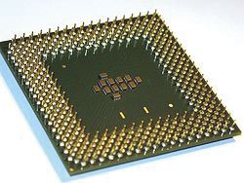
Процессор
Процессор – программаға сәйкес операцияларды
орындауға арналған компьютердің ең қымбат
микросхемасы. Онда есептеулер мен деректерді
өңдеу жұмыстары орындалады. Компьютердің есептеу
жылдамдығы процессорға тікелей байланысты. Өндірісте процессорды негізінен Intel және AMD фирмалары жасап шығарады. Intel-дің екіядролық процессоры Core 2 Duo, ал AMD-нікі Dual-Core деп аталады. Процессордың жиілігі жоғарылаған сайын оның жылу бөлуі де артады. Бұл мәселе бір корпусқа екі процессор орнату арқылы шешіледі. Осындай процессорларды көпядролы деп атайды. Қазіргі кезде процессорлар нарығында Intel фирмасының процессорлары басымдыққа ие болып тұр. Процессорлар разрядтылығы, тактілік жиілігі мен кэшжадының көлемімен ерекшеленеді.

Slide 6
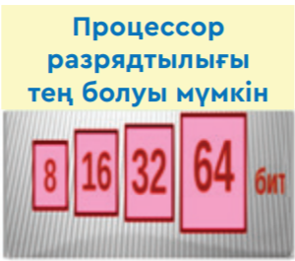
Процессордың разрядтылығы– бір тактте өңдей алатын биттер санымен анықталады. Бірлік ақпараттың ең кішісін екілік разряд дейді. ЭЕМ әлемінде бір разряд бит (bit – бөлік) деп аталады. Егер ЭЕМ бір ретте сегіз разрядты өңдей алса, онда процессор 8 разрядты деп аталады; егер 32 разрядты болса, онда процессор 32 разрядты деп аталады. Процессор микросхемаларының разрядтылығы қаншалықты көп болса, ол ақпаратты соншалықты тез өңдейді

Slide 7
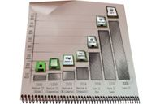
Процессордың тактілік жиілігі frequency). Разрядтылықтан басқа, процессордың маңызды қызметтерінің бірі – тактілік жиілік. Тактілік жиілік – бұл процессор бір секундта орындай алатын операциялардың саны. Ол мегагерцпен есептеледі. Бір мегагерцте секундына миллион такт болады. 100 МГц секундына жүз миллион такт болып есептеледі. Бір тактіде процессор қандай да бір фрагментті есептейді. Тактілік жиілік қанша жоғары болса, процессор түскен деректерді сонша тез өңдейді.

Slide 8
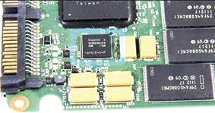
Процессордың кэш-жады . Процессор өңдейтін деректерді жедел жадтан алады.
Әдетте процессор өзінде еш нәрсені де сақтамайды. Онда деректер өңделетін ұяшықтар
өте аз. Бұл жұмыс ұяшықтары регистр деп аталады. Процессордың жұмысын жеделдету үшін көптен бері кэштеу технологиясы қолданылып жүр. Кэш – шағын ұяшықтық жад. Ол буфердің қызметін атқарады. Егер бір нәрсе жалпы жадта өңделсе, оның көшірмесі кэш-жадқа түседі. Егер бұл деректер тағы керек болып жатса, алысқа жүгінбей, буферден алынады. Процессорға деректер керек болса, ол бірінші регистрді тексереді. Ол жерде керек дерек болмаса, жақын жердегі кэш-жадты тексереді. Кэш-жад болмаса, онда жедел жадты тексереді. Егер сұралған
деректер мұнда да жоқ болса, онда процессор қатқыл HDD дискіге сұраныс жасайды.

Slide 9
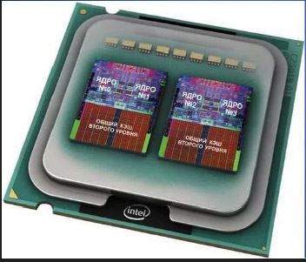
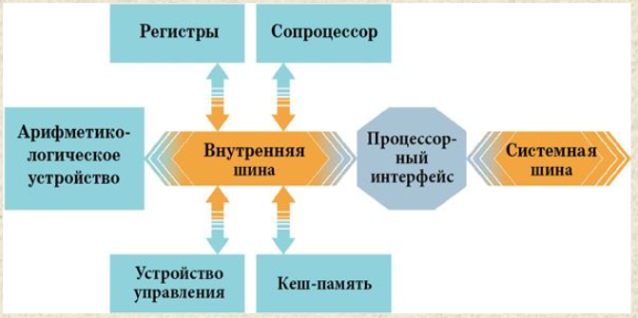
Көпядролы процессорды қолдану компьютердің өнімділігін жоғарылатады. Олардың бір уақыттың өзінде бірнеше команда ағынымен жұмыс істеу мүмкіндігі бар. Басқаша айтқанда, көпядролы процессор дегеніміз – бірнеше процессордың жиынтығы. Олар аналық
тақшаға біріктіріліп, өзара байланыстырылады. Көпядролы процессордың өнімділігі деректерді бірнеше ядро арасында бөліп алып өңдеу арқылы артады. Процессор ядросы құрылысының қарапайым схемасы

Slide 10

Топтық жұмыс: ЖИ қолдану
Copilot құралын қолданады
Әр топқа процессор сипаттамасы беріледі.
-Қай процессорды ойынға қолдану тиімді?
-Қай процессорды офис жұмысына қолдану ыңғайлы?
-Қайсысы графикалық жұмыстарға (монтаж, дизайн) тиімді?
1-топ:
-Intel Core i3 – 2 ядро, 2.4 GHz, 3 МБ кэш
-Intel Core i5 – 4 ядро, 3.2 GHz, 6 МБ кэш
2-топ:
-AMD Ryzen 3 – 4 ядро, 3.6 GHz, 4 МБ кэш
- Intel Core i7 – 8 ядро, 3.8 GHz, 8 МБ кэш).
Дескриптор:
- процессордың негізгі ережелерін (ядро саны, жиілігі, кеш жад) атап береді.
- ойынға, офис жұмысына, графикаға қай процессор ыңғайлы екенін көрсетіледі.
2 балл;

Slide 11
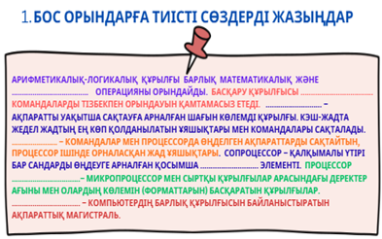

Дескриптор:
-анықтаманы толықтырады
1 балл;

Slide 12
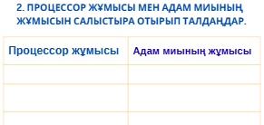
Дескриптор:
-процессордың қызметін біледі 1 балл;
-адам миының қызметін біледі 1балл;
-қызметтерді салыстырып, талдайды 1балл;

Slide 13

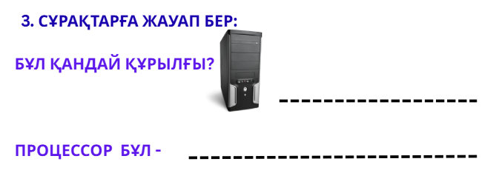
Дескриптор:
-құрылғыны атайды 1 балл;
-процессордың қызметін атайды 1балл;

Slide 14
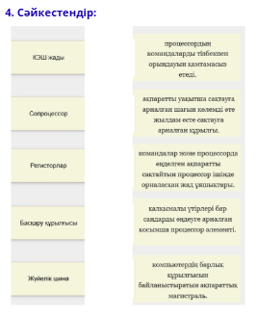
Дескриптор:
-терминдер мен сипаттамаларды салыстырады 1 балл;

Slide 15
5.Сұрақтарға жауап беріңдер:
Процессор – компьютердің миы. Процессор ақпаратты өңдейді.
Процессор тек сурет салады.
Процессор командаларды басқару.
Процессорсыз компьютер жұмыс істейді.
Процессордың жылдамдығы жиілікпен өлшенеді.
Ядро саны болса, процессор баяу жұмыс істейді.
Дескриптор:
-сұрақтарға жауап береді 1 балл;

Slide 16

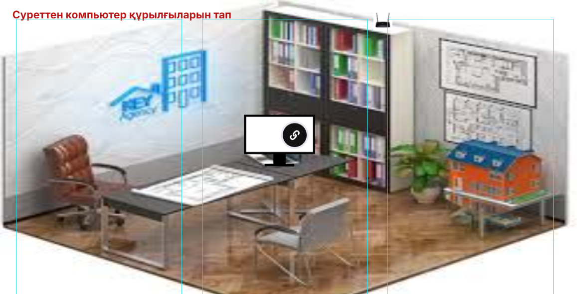
6.Сұрақтарға жауап бер
https://view.genially.com/67c099e302670e34c82f3955/interactive-content-suretten-kompyuter-rylylaryn-tap
Дескриптор:
-сұрақтарға дұрыс жауап береді 1 балл;

Slide 17

Үй тапсырмасы
«Файл көлемін азайту жолдары» тақырыбына шағын эссе.

Slide 18
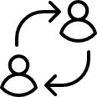
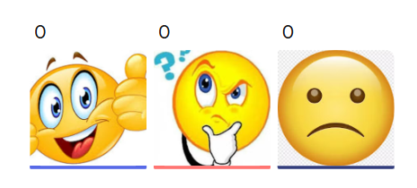
Рефлексия https://www.menti.com/al9hm41qsqjk

